Slide 1
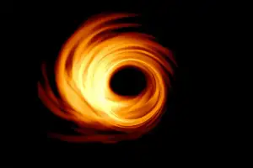
Črne luknje in meritve črnih lukenj
Matic Tonin, 28181098

Slide 2

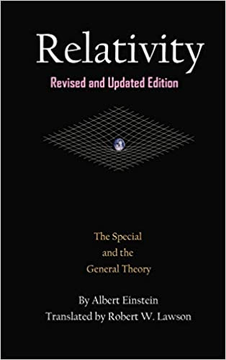
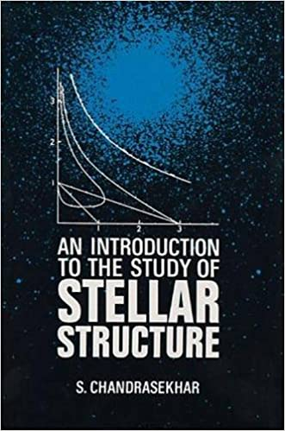
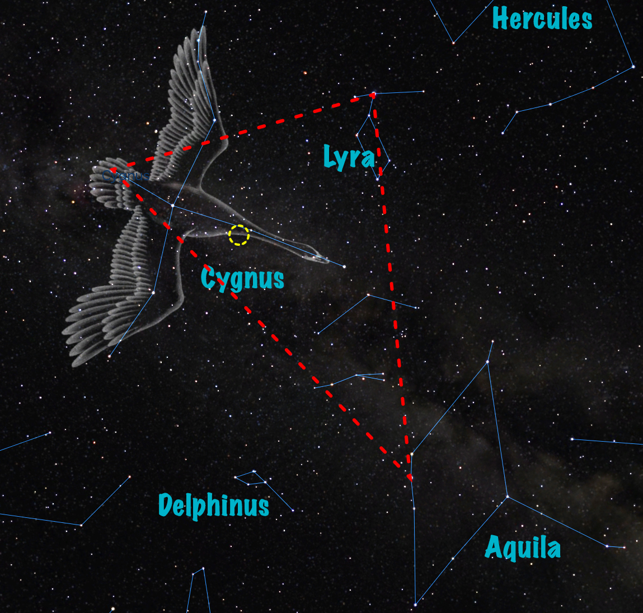
Zgodovina
Prvi zapisi o črni luknji „Philosophical Transactions of the Royal Society of London“, leta 1783.
Einseinova teorija (1905) relativnosti opisuje osnove delovanja črnih lukenj in ukrivljanja prostora.
Chandrasekhar pojasni, da se težje zvezde po smrti spremenijo v črne luknje.
1971, odkritje prve črne luknje s pomočjo rentgenskih žarkov, Cygnus X-1.

Slide 3
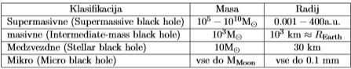
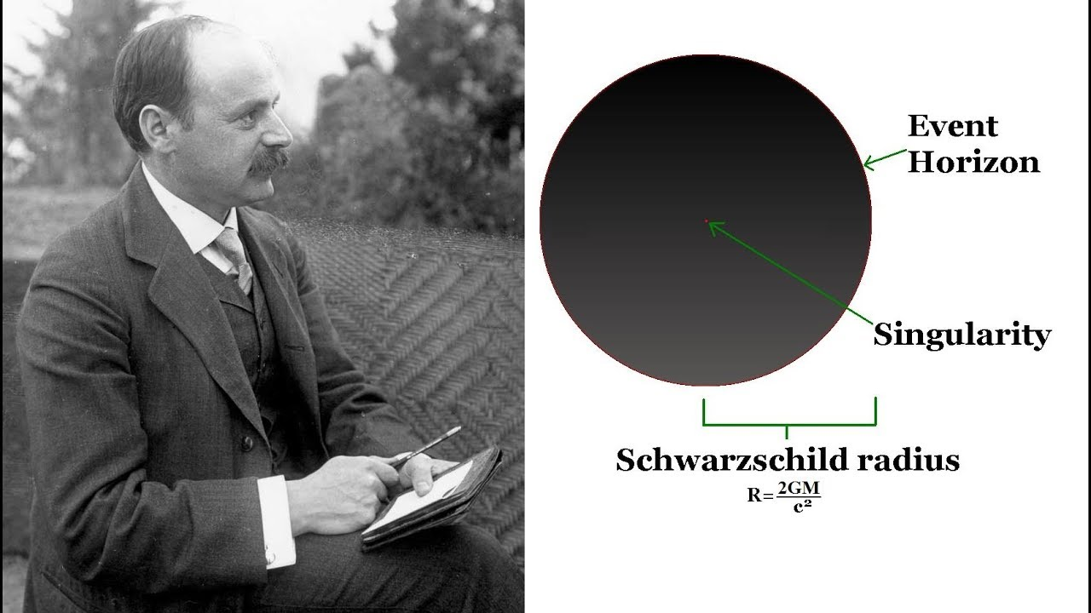
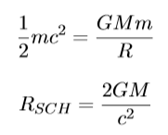
Kaj je črna luknja?
Predmet z ogromno maso, zbrano na nekem majhnem radiju, ki krivi prostor tako, da svetloba ne more uiti iz nje.
Schwarzschildov radij je radij, na katerem svetloba ne bo več uspela ubežati črni luknji. Izpeljava: Zapis kinetične in potenicalne energije.

Slide 4
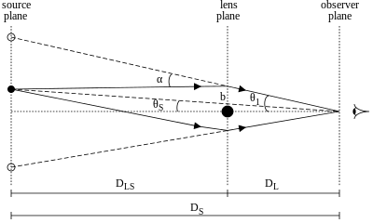
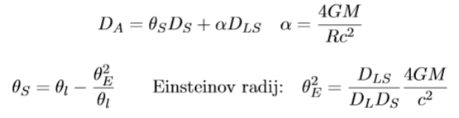
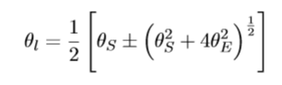
Gravitacijsko lečenje in einsetinov radij
To je pojav, kjer predmet zaradi svoje mase, po teoriji relativnosti, krivi prostor in čas.
Izpeljava: - razdalja med lečo in nami definirana kot D_L
- razdalja med lečo in predmetom pa kot D_{LS}
razdalja med nami in lečo D_S
Iz slike vidimo, da je:
Kot, pri katerem bomo videli sliko:

Slide 5
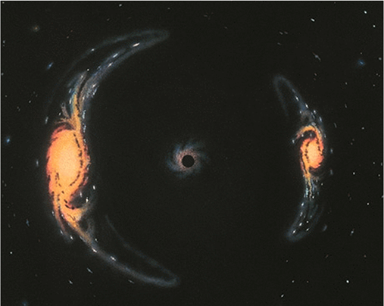
Gravitacijsko lečenje in einsetinov radij
To je pojav, kjer predmet zaradi svoje mase, po teoriji relativnosti, krivi prostor in čas.
Izpeljava: - razdalja med lečo in nami definirana kot D_L
- razdalja med lečo in predmetom pa kot D_{LS}
razdalja med nami in lečo D_S
Iz slike vidimo, da je:
Kot, pri katerem bomo videli sliko:

Slide 6
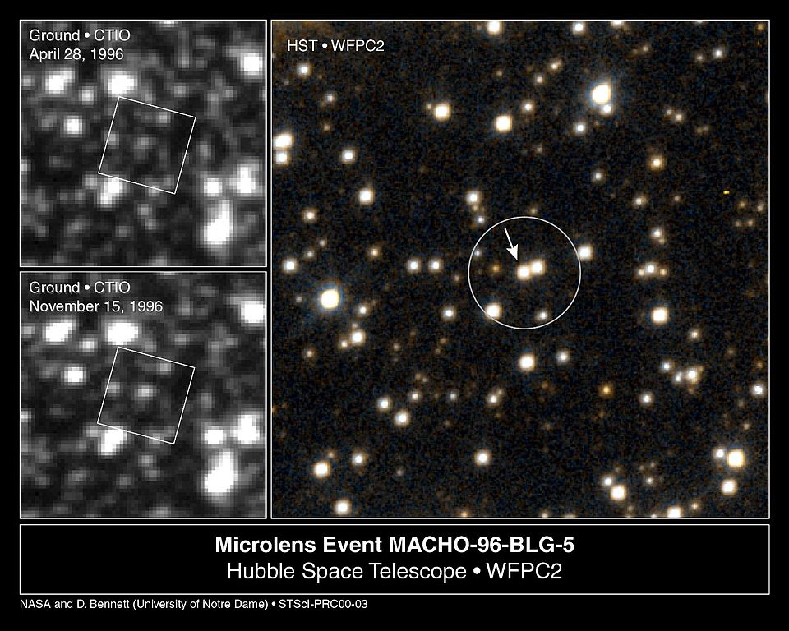
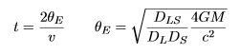
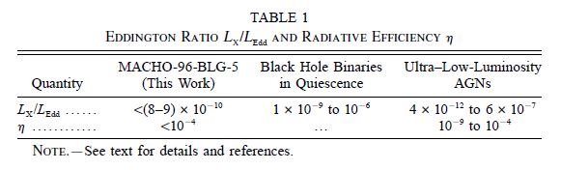


Macho-95
Leta 2005 sta dve ekipi iz Čila in Kitajske odkrili prvo izolirano medzvezdno črno luknjo, ki se nahaja znotraj naše galaksije.
Opazovanje je trajalo 970 $±$ 20 dni. Napaka se pojavi zaradi slabega določanja meja,
Hitrost je znašala 30.9 ± 1.3 ${km s}^{−1}.$Razdalje do objektov so izmerili s pomočjo paralakse. Masa objekta: $6_{−1.6}^{+7}$ Mₒ ==>rdeča orjakinja.
Meritev izseva rentgenskih žarkov je pokazala, da je izsev 1000x manjši od izseva črne luknje dvojnih sistemov.

Slide 7
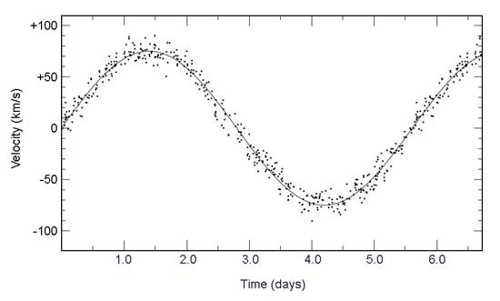
Dvojni sistemi
Keplerjevi zakoni:
Vsi objekti krožijo po eliptičnih tirnicah okoli mase, ki je zbrana v enem izmed gorišč.
2. Zveznica med objektoma opiše v enakih časih enake ploščine.
3. Količnik kvadrata siderične periodePin kuba velike polosi elipseaje za vse planete enak:P2a3=konst
Izpeljava:
Na predavanjih za Astronomijo 1 smo s pomočjo ohranitve vrtilne količine in 3. Keplerjevega zakona izpeljali:

Slide 8
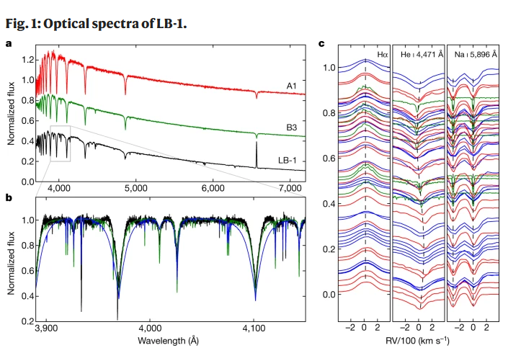
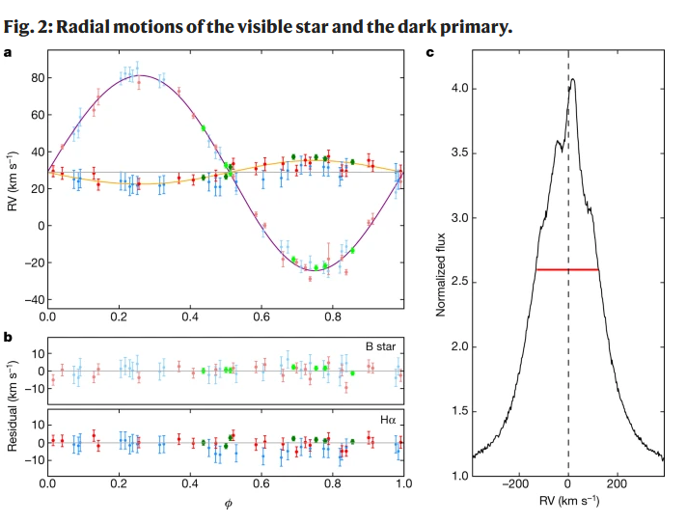
Odkritje dvojnega sistema LB-1
Z opazovanjem dvoletnega periodičnega gibanja zvezde okoli neznanega objekta in merjenjem spek-tralnih črt Hα so s pomčjo modela TLUSTY lahko izračunali, da je efek-tivna temperatura zvezde enakaTeff= 18100K±820Kin gravitacijski potencial na površju enak log(g) = 3.43±0.15.

Slide 9
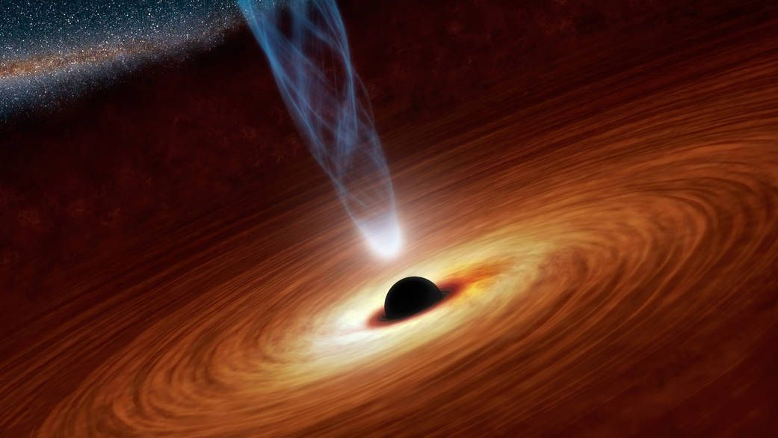
Črne luknje znotraj galaksij
Kmalu po nastanku vesolja so supermasivne črne luknje, s pomočjo svoje gravitacijske energije nase začele vezati maso in se večati. V okolici so se začeli nabirati plinski oblaki, v katerih so nato nastajale zvezde.
S to informacijo lahko z različnimi metodami izračunamo, kolikšna je razdalja od nas do galaksije, hkrati pa nam tudi obnašanje galaksije v odvisnosti od mase v središču pove kar nekaj pomembnih informacij o črni luknji znotraj galaksij
Obravnavali bomo dve različni metodi: 1. Faber-Jaksonova relacija za mase črnih luknje
2. Reverberation mapping

Slide 10
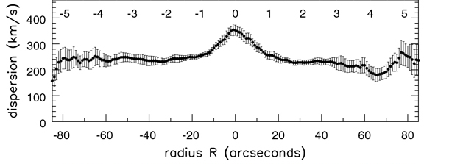
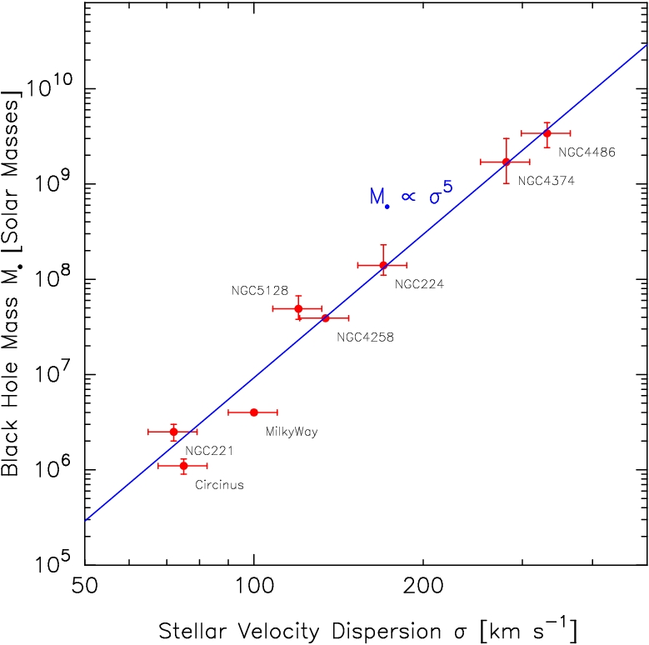
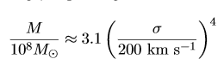
Faber-Jaksonova relacija za mase črnih lukenj
Za plin in zvezde v galaksiji bi lahko zapisali gravitacijski zakon in ugotovili, da bi morala hitrost vrtenja zvezd z oddaljenostjo od središča padati. V resnici pa, z meritvami ugotovimo, da je skozi celotno galaksijo "konstantna“.
Hitrost vrtenja vsega plina pa je v resnici odvisna tudi od mase črneluknje, ki se nahaja znotraj galaksije. Tako sta Joseph Silk and Martin Rees prišla do relacije, ki povezuje maso črne luknje in disperzijo hitrosti.
Sama enačba, ki smo jo zapisali je v resnici določena iz meritev črnih lukenj,

Slide 11
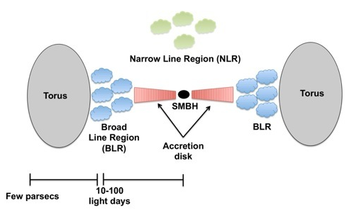
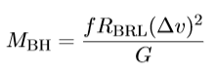
Reverberation mapping
Okoli črne luknje krožijo oblaki plina. Med njimi prihaja do različnih trkov in posledično se segrevajo in tako se okoli galaktičnega jedra ustvari akrecijski disk, ki ima določeno temperaturo v odvisnosti od oddaljenosti od črne luknje.
Ko določen deloblaka zaide v črno luknjo, sprosti del energije v okolico, ki gre nato v okoliški plin (BRL-Broad lineregion), ki se nahaja v izven akrecijskega diska (približno 10 svetlobnih dni stran). Ta plin seva in lahko bi merili zamik sevanja.
Izpeljava:
Če bi zapisali virialni teorem za sistem vrtenja plina okoli črne luknje, bi dobili:
Kjer je f neka konstanta, ki nam poda informacijo o plinu.

Slide 12
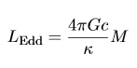
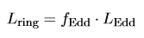
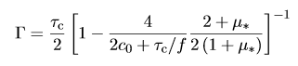
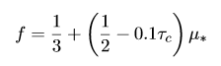
Določanje konstante f
Eddingtonov izsev: Je idealen izsev akrecijskega diska, ki se nahaja okoli črne luknje z maso M.
Izpeljava:
Zapis hidrostatičnega in sevalnega ravnovesja plina.
Ampak ker plin ni idealen, lahko opišemo izsev diska kot: kjer je $f_{\text{Edd}}$ Eddingtonov parameter (v litearturi $\Gamma$)
Ta parameter pa lahko povežemo s konstanto f preko enačb sevalnega prenosa.
Kjer je $\mu_*$ razmerje oddaljenosti objetka od nas in do črne luknje, $\tau$ pa optična globina
Numerično pa lahko pokažemo na koncu, da je v okviru neke napake v resnici

Slide 13
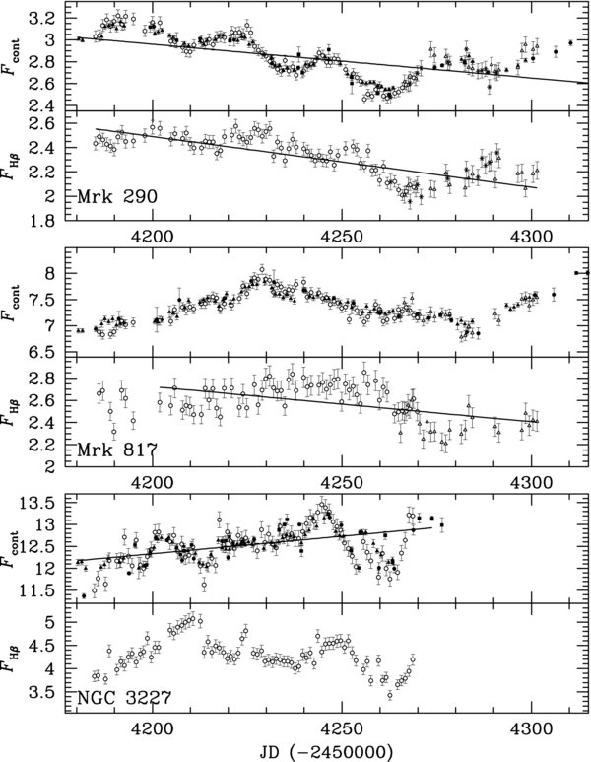
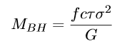
Preučevanje lokalnih Seyfert 1 galaksij
Cilj projekta je bil izračunati vrednosti mas vseh 6 aktivnih galaktič-nih jeder. Ob predpostavki, da je$ f=5.5 \pm 1.4$
S podanimi spektri lahko na določenem periodičnem odseku (primer od 4200 do 4230 za Mrk 290)ocenimo, na kakšnem intervalu je prišlo do odmeva in tako določimo relaksacijski čas τ posamezne krivulje.
Hitrost je mogoče določiti iz Dopplerjevega efekta za emisijske črte.

Slide 14
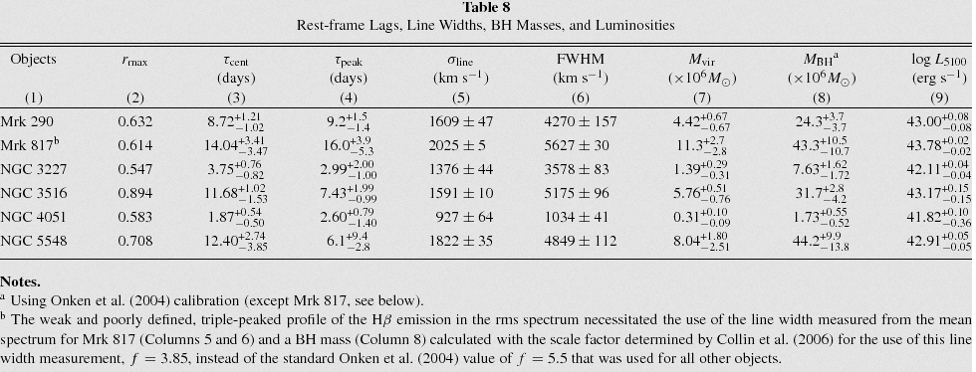
Preučevanje lokalnih Seyfert 1 galaksij
Cilj projekta je bil izračunati vrednosti mas vseh 6 aktivnih galaktič-nih jeder. Ob predpostavki, da je$ f=5.5 \pm 1.4$
S podanimi spektri lahko na določenem periodičnem odseku (primer od 4200 do 4230 za Mrk 290)ocenimo, na kakšnem intervalu je prišlo do odmeva in tako določimo relaksacijski čas τ posamezne krivulje.
Hitrost je mogoče določiti iz Dopplerjevega efekta za emisijske črte.

